Slide 1
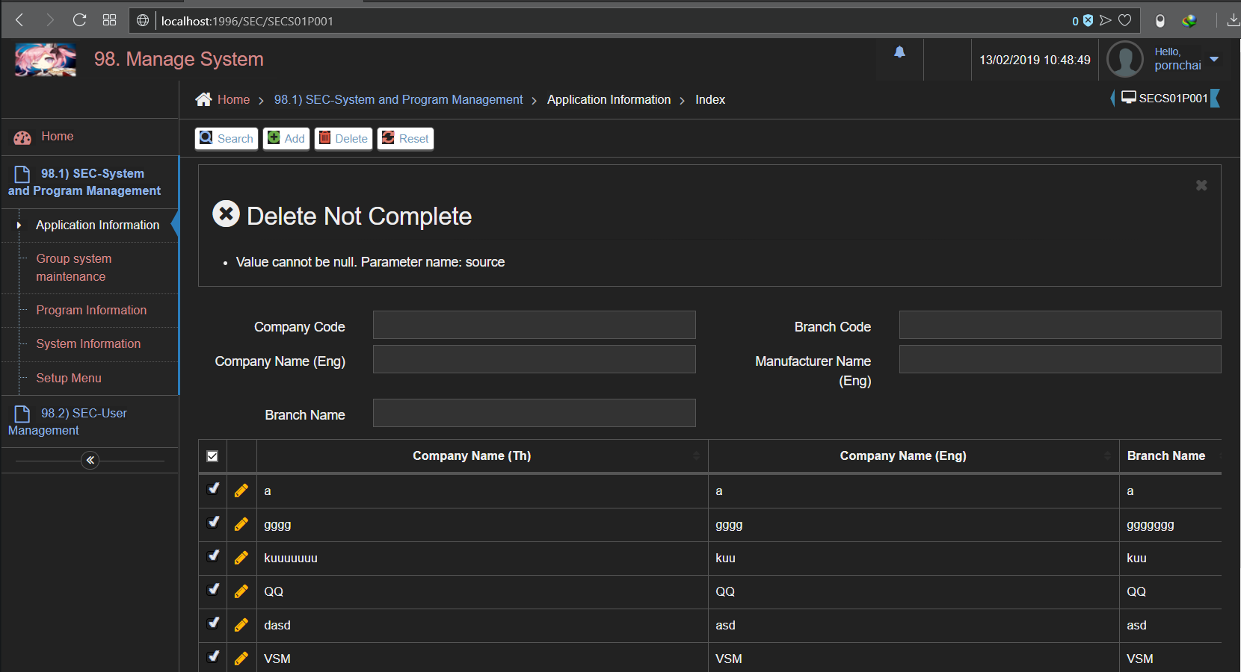
ลบไม่ได้

Slide 2
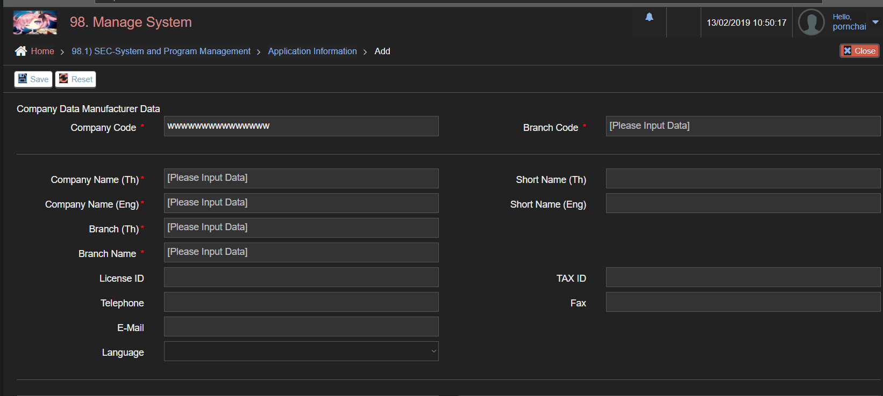
max length

Slide 3
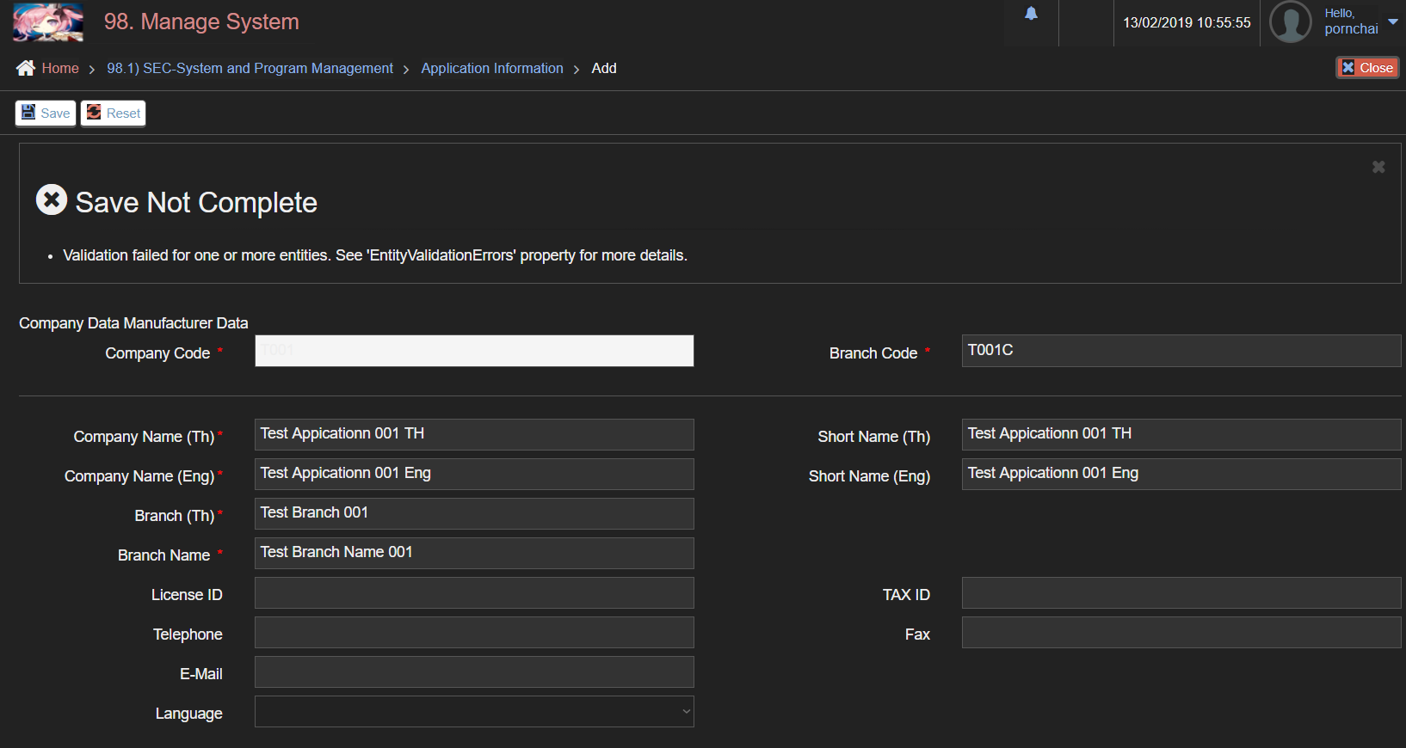
saveไม่ได้

Slide 4
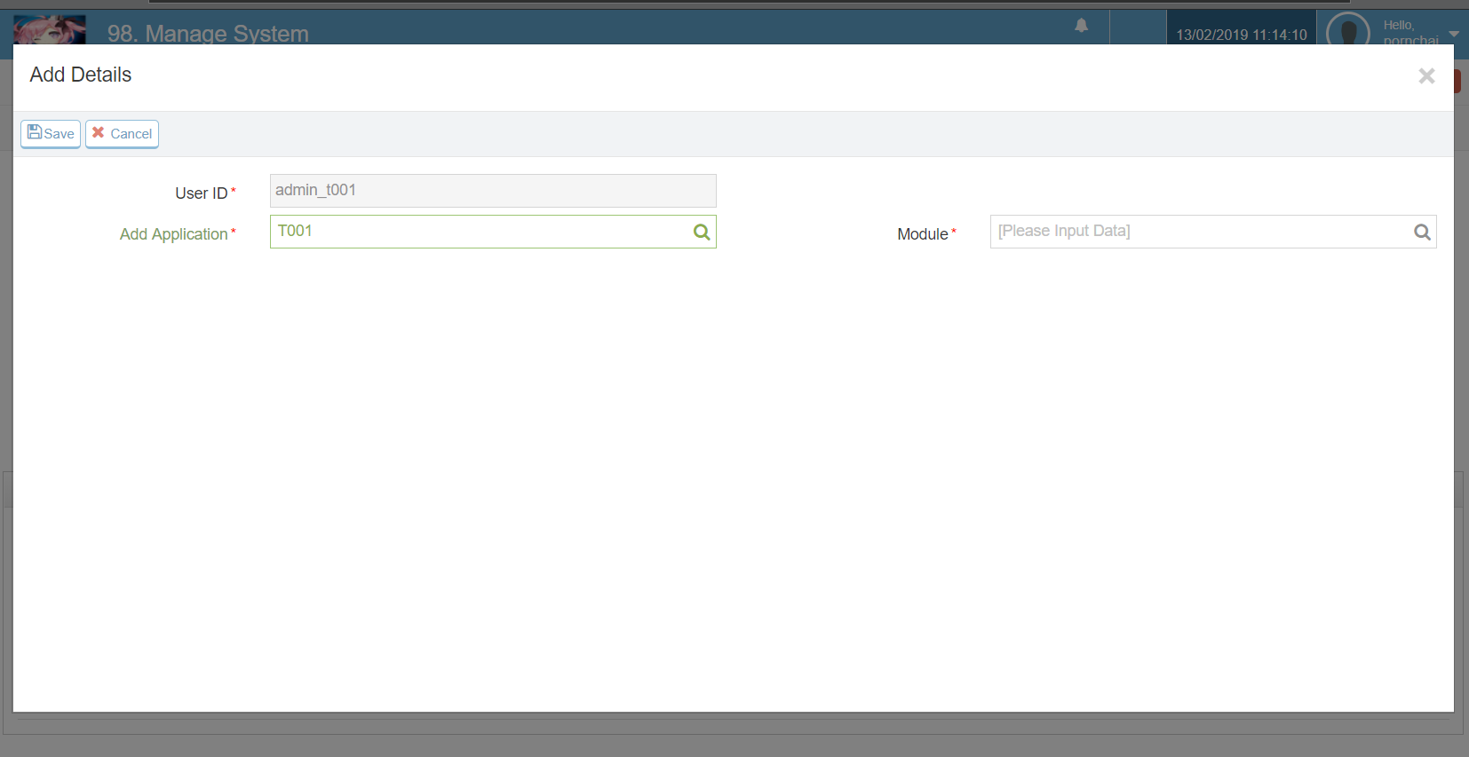
✔️
ถ้าเป็น admin ไม่ต้องเพิ่ม detail

Slide 5
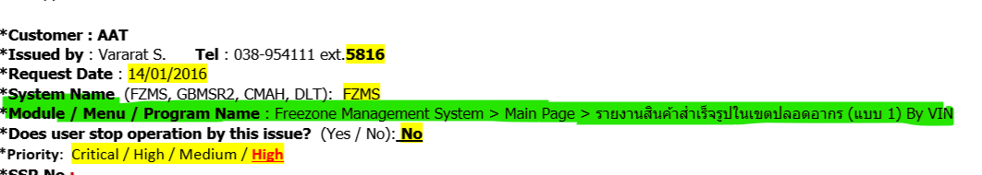
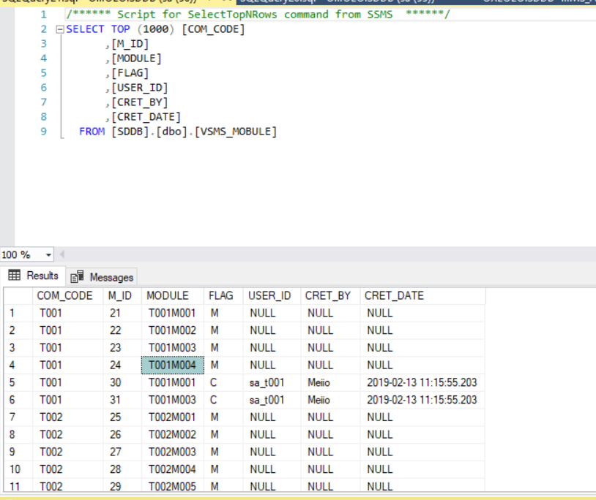
- เพิ่ม menu in table && prg
เพิ่ม prg_name in table && prg
Save menu&&prg_name .trim()
and query for autocomplete in view

Slide 6
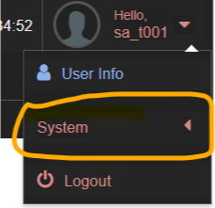
✔️
ลบทิ้ง

Slide 7
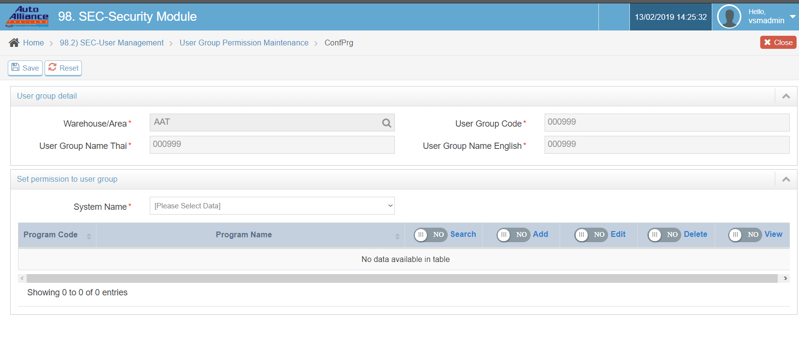
รื้นทำใหม่หมด

Slide 8
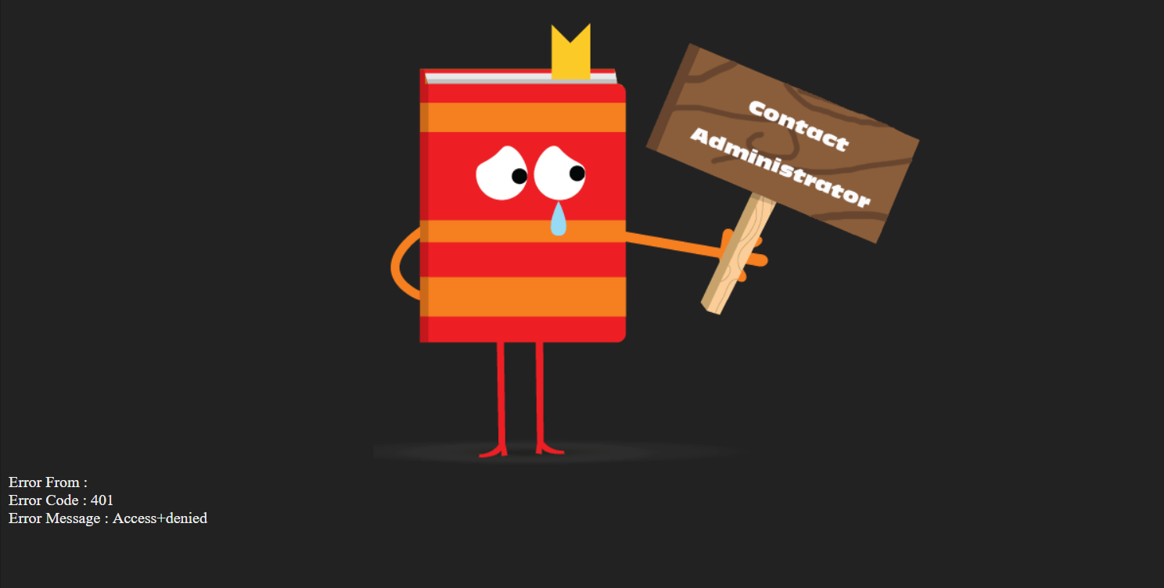
กูอยากให้ทุก level เข้าได้
อาจจะแก้ไรไม่ได้มาก

Slide 9
แก้ key
AC_MISS01P001_003
AC_MISS01P001_006

Slide 10
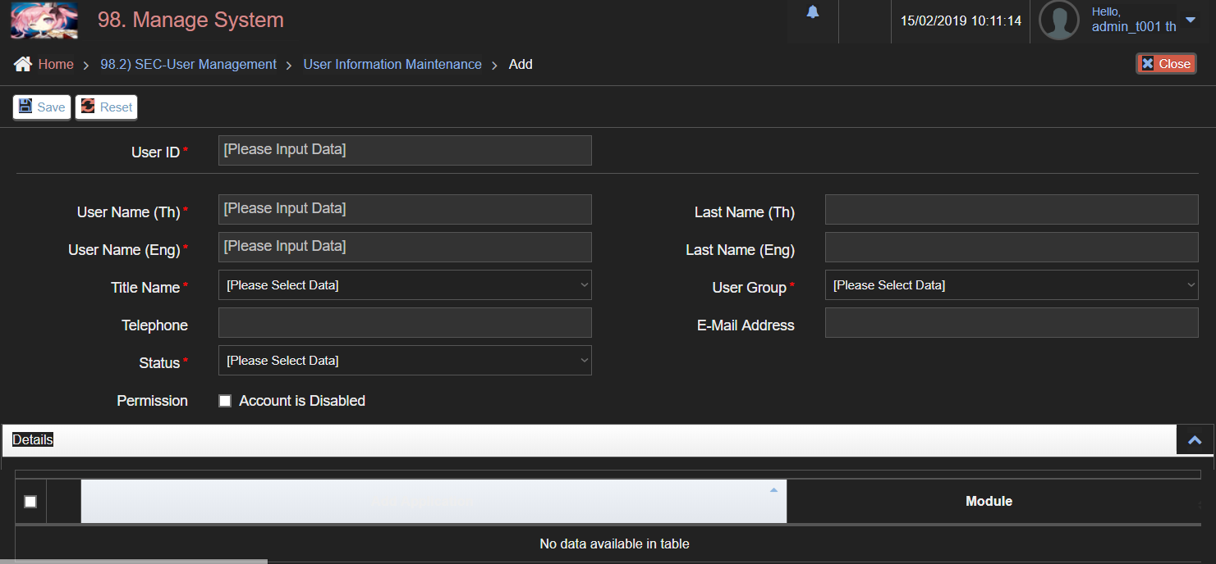
ลบทิ้ง
กูอยากให้ detail requie

Slide 11
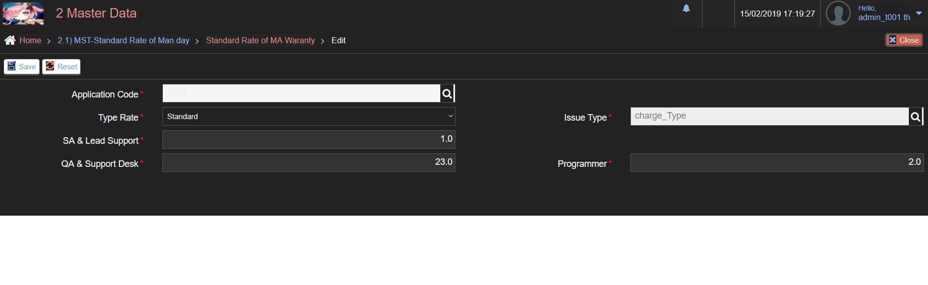
ใช้แล้วห้ามแก้
kuy

Slide 12
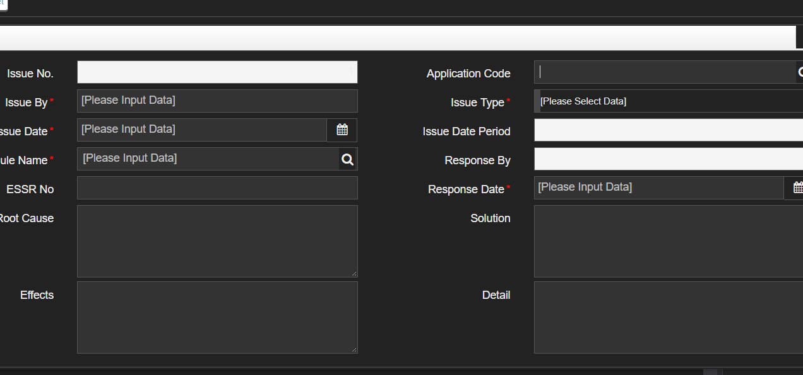
เพิ่มฟิว MENU, PRG_NAME
ลบทิ้ง

Slide 13
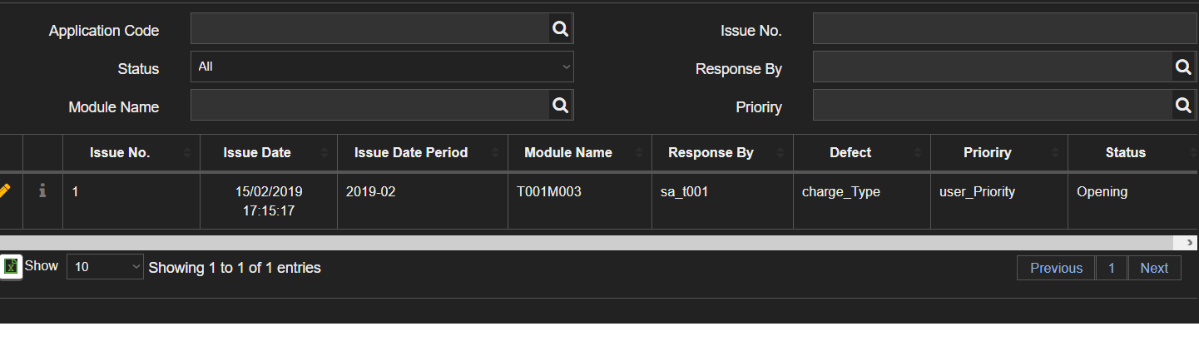
Change grid view
App_code

Slide 14
ลบทิ้ง

Slide 15
ลบทิ้ง

Slide 16
ลบทิ้ง

Slide 17
ลบทิ้ง

